Slide 1
Театрализованные игры в детском саду
Подготовила:
Воспитатель МАДОУ ЦРР №49 Нестерова Е.Ю.

Slide 2
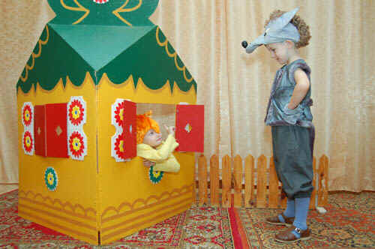
Театрализованная игра – одна из самых демократичных, доступных для детей видов деятельности, она позволяет решать актуальные проблемы педагогики и психологии, связанные с художественным и нравственным воспитанием, развитием коммуникативных качеств личности, развитием памяти, воображением, мышлением, фантазии, инициативности и т.д.

Slide 3
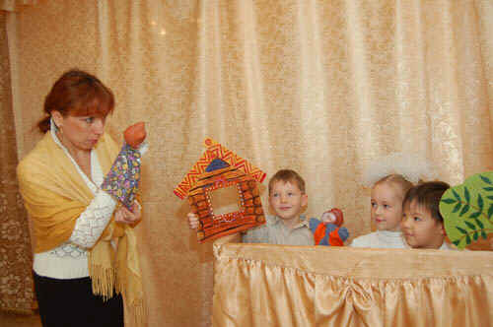
В театрализованной игре дети знакомятся с чувствами, настроениями героев, осваивают способы эмоционального выражения, самореализуются, самовыражаются, знакомятся с окружающим миром через образы, краски, звуки, которые способствуют развитию психических процессов, качеств и свойств личности – воображения, самостоятельности, инициативности, эмоциональной отзывчивости

Slide 4
Театрализованную игру делит на две группы: игры-драматизации и режиссёрские.
В играх-драматизациях ребёнок самостоятельно создаёт образ с помощью комплекса средств выразительности (интонация, мимика, пантомима), производит собственные действия исполнения роли, исполняет какой либо сюжет с заранее существующим сценарием.
Виды драматизации:
– игры-имитации образов животных, людей, литературных персонажей;
- ролевые диалоги на основе текста;
- инсценировки произведений;
- постановки спектаклей по одному или нескольким произведениям;
- игры-импровизации с разыгрыванием сюжета без предварительной подготовки.

Slide 5
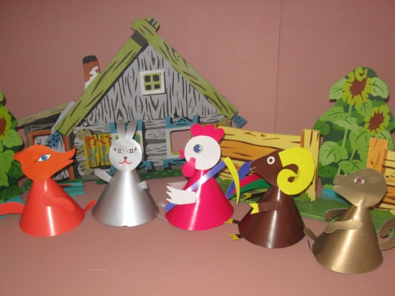
Режиссёрские игры классифицируются в соответствии с разнообразием театров (настольный, плоскостной, бибабо, пальчиковый, марионеток, теневой, на фланелеграфе и др.)
Театр кукол на столе.
Самый простой и доступный театр - это театр кукол на столе. Игрушки для него можно сшить из кусочков:
ткани, меха, кожи, поролона, они не должны быть большими. При изготовлении необходимо учитывать соотношение игрушек по размеру и фактура.

Slide 6
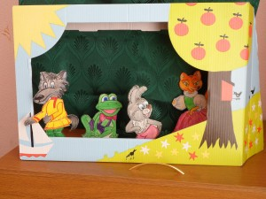
Настольно-плоскостной театр.
Настольно-плоскостной театр подходит детям начиная с 4-х лет. Он представляет собой картонные силуэты на устойчивых подставках. Все персонажи окрашены с двух сторон и передвигаются скользя по столу . Этот театр привлекает детей не только сюжетными возможностями, но и декорациями. Играя, ребенок с удовольствием озвучивает роли всех персонажей.

Slide 7
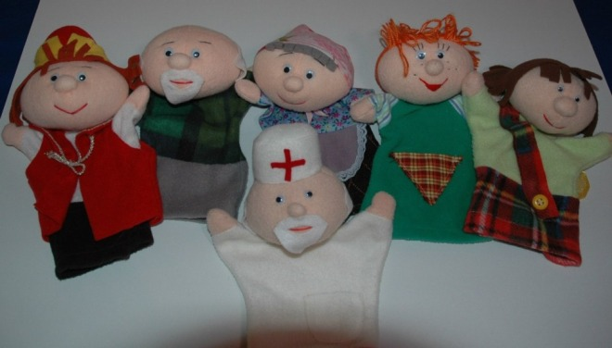
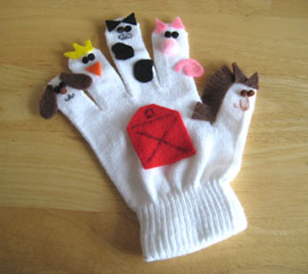
Театр Бибабо.
В средней группе – переходим к более сложному театру.
Знакомим детей с театральной ширмой и с верховыми куклами.
Но прежде , чем дети начнут работать за ширмой надо дать поиграть с игрушкой.
Пальчиковый театр.
Игры с пальчиковыми куклами помогают малышу лучше управлять движениям и собственных пальцев. Ребенок овладевает ценными навыками общения, разыгрывает различные ситуации с куклами которые ведут себя как люди, развивая воображение ребенка

Slide 8
Теневой театр.
Теневой театр вернее было бы сказать, театр теней – очень удивительный и зрелищный вид театрального искусства. Силуэтные картинки или предметы могут быть сделаны из обыкновенной бумаги, кальки или картона. Широко известны теневые представления, в которых с помощью ладоней изображаются различные животные и люди. Этот прием можно смело использовать в театре теней.

Slide 9
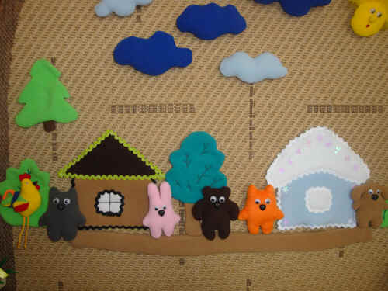
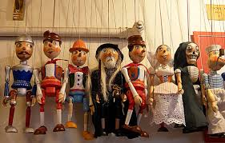
Театр на фланелеграфе.
Фланелеграф - это большая доска,куда можно прикрепить различные картинки. Животные, цифры, фигурки, овощи, фрукты.
Театр Марионеток.
Марионетками называют кукол , которыми управляют чаще всего с помощью нитей.

Slide 10
Организация уголка театрализованной деятельности
В группах детского сада организовываются уголки для театрализованных представлений, спектаклей. В них отводится место для режиссёрских игр с пальчиковым, настольным театром.
В уголке располагаются:
различные виды театров: бибабо, настольный, театр на фланелеграфе и др.;
реквизит для разыгрывания сценок и спектаклей: набор кукол, ширмы для кукольного театра, костюмы, элементы костюмов, маски;
атрибуты для различных игровых позиций: театральный реквизит, декорации, сценарии, книги, образцы музыкальных произведений, афиши, касса, билеты, карандаши, краски, клей, виды бумаги, природный материал.

Slide 11
Модель: развитие творческой активности дошкольников (программа Н.Ф.Сорокиной и Л.Г.Миланович «Театр – творчество – дети»)
Игровые движения
импровизация
Знакомство
с основами
драматизации
Знакомство
с основами
актерского
мастерства
Выразительное
чтение
Роль костюмов,
декораций
Мимика
Поиск
выразительных
средств
ребенок
Выразительность
движений
Постановка
спектаклей
Игровые
движения
Знакомство
с основами
кукольного театра
Самостоятельная
театрализованная
деятельность
Игры-
драматизации
Работа над
моторикой руки
Рассказывание
сказок
Интонация,
характер
куклы
Праздники,
развлечения

Slide 12
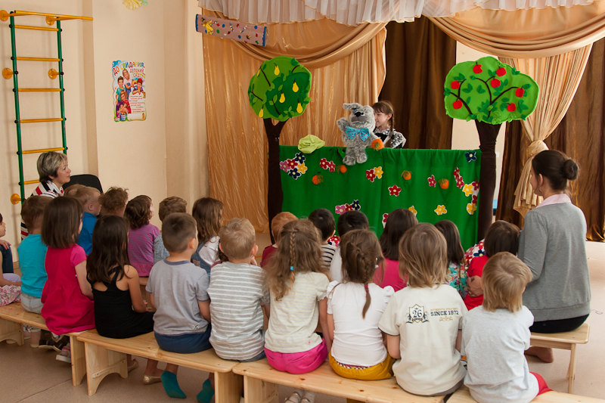
СПАСИБО ЗА ВНИМАНИЕ!

